Slide 1
INSTALASI KABEL UTP
YOHANES

Slide 2
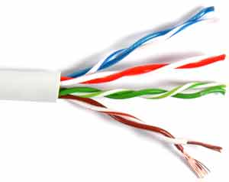
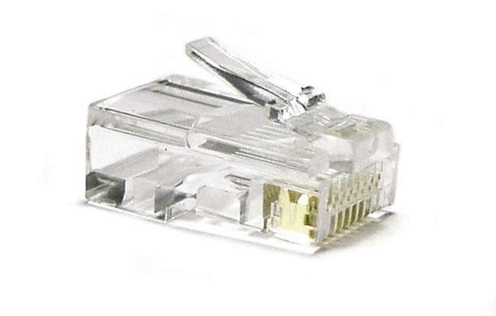


Bahan – bahan yang diperlukan untuk membuat kabel jaringan.
– Kabel UTP
– Konektor RJ45
– Tang Crimping
– Terster

Slide 3
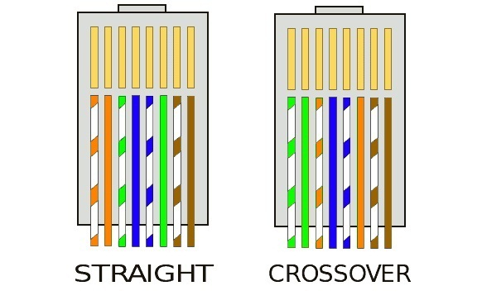
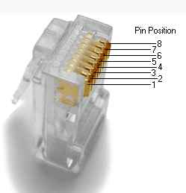

Slide 4
1. Straight Through Cable
Digunakan untuk menghubungkan beberapa unit komputer melalui perantara HUB/Switch, yang berfungsi sebagai konsetrator maupun repeater.
Putih Orange
Orange
Putih Hijau
Biru
Putih Biru
Hijau
Putih Coklat
Coklat
1
1
8
8

Slide 5
2. Cross Over Cable
1
1
Putih Orange
Orange
Putih Hijau
Biru
Putih Biru
Hijau
Putih Coklat
Coklat
8
8
TX+
TX-
RX+
RX-
TX+
TX-
RX+
RX-
Putih Hijau
Hijau
Putih Orange
Biru
Putih Biru
Orange
Putih Coklat
Coklat

Slide 6
3. Roll Over Cable
Digunakan untuk menghubungkan sebuah terminal dan modem ke Cisco Router seri 2500 Access Server
Putih Orange
Orange
Putih Hijau
Biru
Putih Biru
Hijau
Putih Coklat
Coklat
Coklat
Putih Coklat
Hijau
Putih Biru
Biru
Putih Hijau
Orange
Putih Orange
1
1
8
8

Slide 7
LANGKAH LANGKAH CRIMPING KABEL STRAIGHT DAN CROSS.
Cara Crimping Kabel UTP ke RJ-45
Kupas kulit kabel selebar 2 cm.
Susun rapi delapan kabel yang terdapat didalam sesuai dengan gambar dan penjelasan diatas.
Luruskan kabel yang masih kusut.
Ratakan ujung kabel dengan memotong nya menggunakan tang crimping.
Setelah yakin urutan warna benar dan ujung kabel sudah rata, masukan kabel kedalam konektor RJ-45 , pastikan ujung kabel menyentuh ujung RJ-45, dan jepitlah menggunakan Tang Crimping.
Setelah menyelesaikan kedua ujung kabel, uji menggunakan Lan tester, jika semua lampu menyala, berarti kabel tersebut telah di crimping dengan benar dan bisa digunakan.

Slide 8

